Slide 1
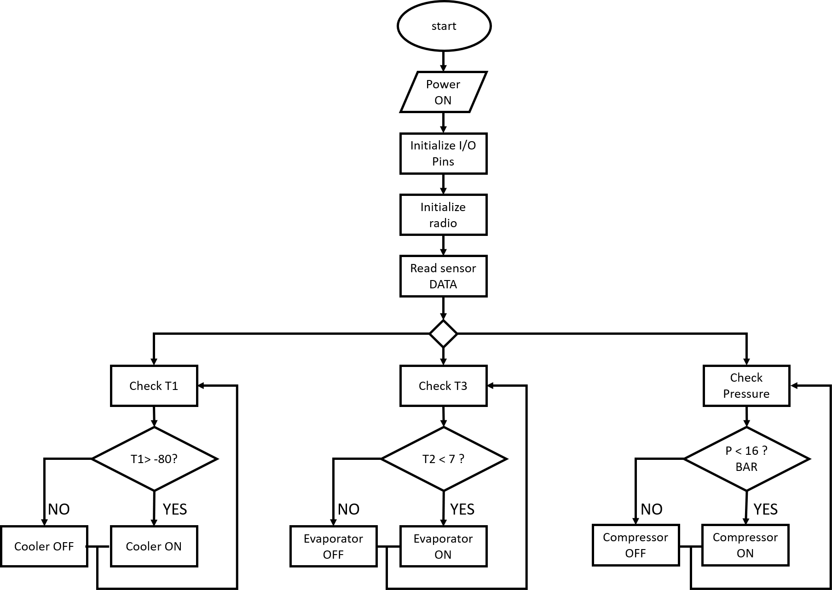
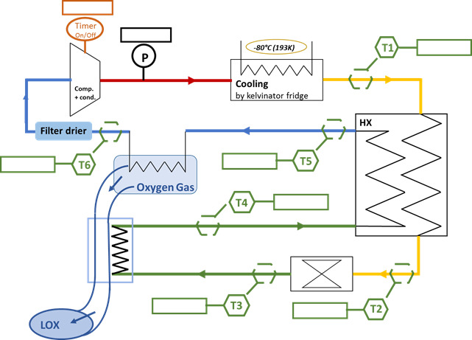
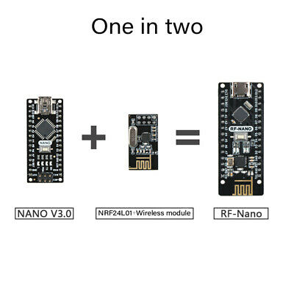
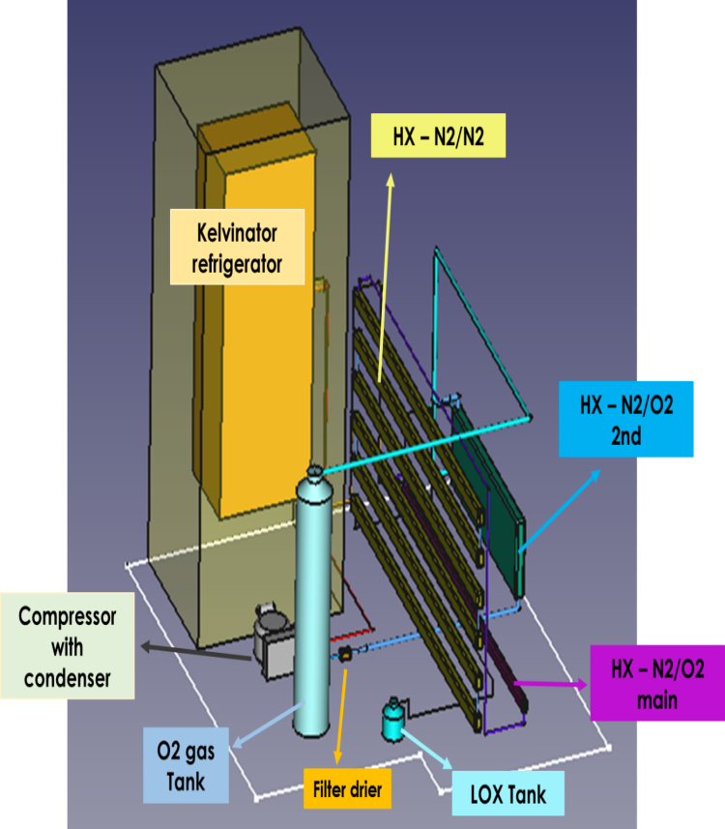
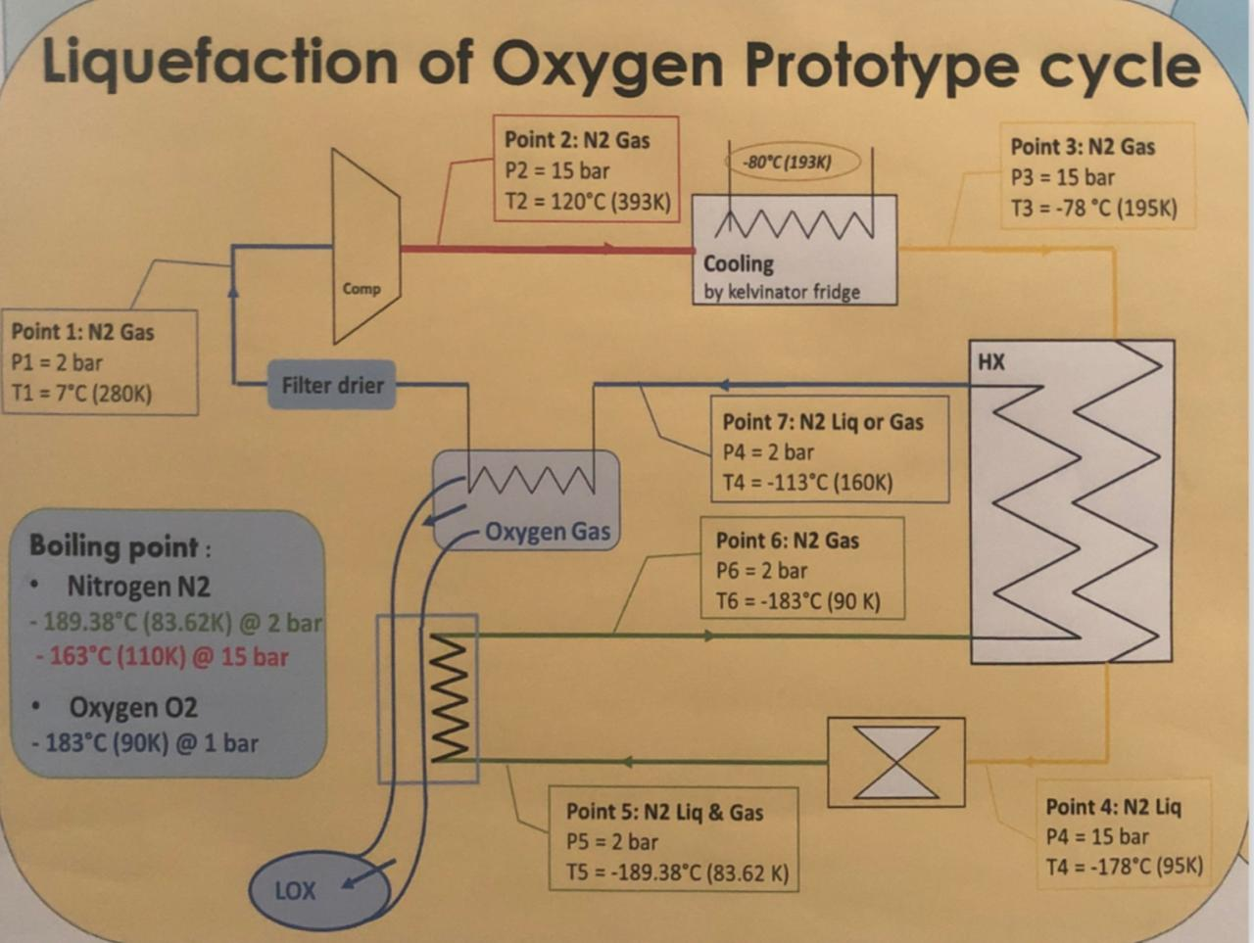
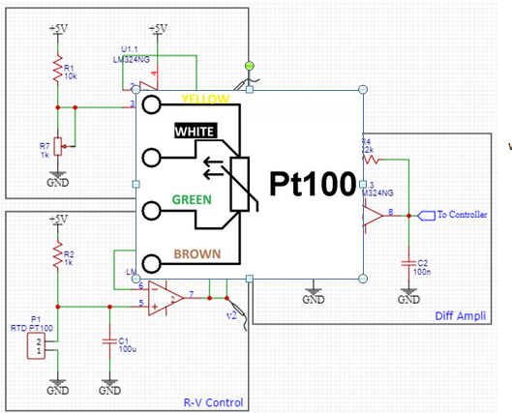
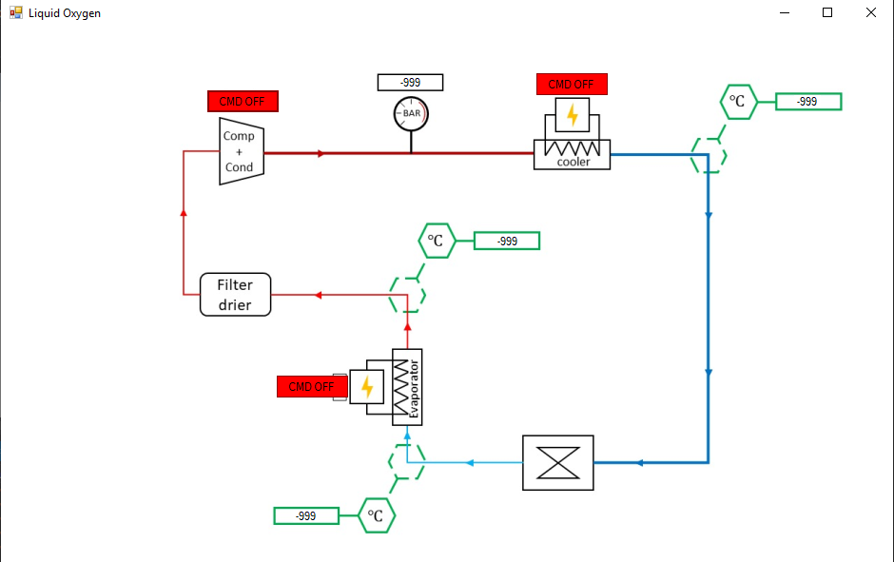
Air Liquefaction and Cryogenic
Introduction مقدمة
Electrical Equipment
معدات كهربائية
Liquefaction is a process in which the gaseous substance is converted into a liquid state. For example, oxygen is generally a gaseous substance and can be converted to a liquid by applying sufficient pressure and lowering the temperature. In order to liquefy a gas it is necessary to bring the molecules closer together. When the pressure on a gas increases, the molecules come closer and closer and at a certain pressure they merge into liquids. On the other hand, when the temperature of a gas drops, the molecules lose kinetic energy, which leads to a considerable decrease in their speed. Slowly moving molecules cannot withstand the force of attraction and come closer and closer and finally aggregate to form the liquid.
الإسالة هي عملية يتم فيها تحويل المادة الغازية إلى حالة سائلة.
على سبيل المثال ، يعتبر الأكسجين بشكل عام مادة غازية ويمكن تحويله إلى سائل عن طريق الضغط الكافي وخفض درجة الحرارة.
من أجل تسييل الغاز ، من الضروري تقريب الجزيئات من بعضها البعض. عندما يزداد الضغط على الغاز ، تقترب الجزيئات أكثر فأكثر وعند ضغط معين تندمج في السوائل.
من ناحية أخرى ، عندما تنخفض درجة حرارة الغاز ، تفقد الجزيئات الطاقة الحركية ، مما يؤدي إلى انخفاض كبير في سرعتها. لا تستطيع الجزيئات التي تتحرك ببطء أن تصمد أمام قوة الجذب وتقترب أكثر فأكثر وتتجمع في النهاية لتشكيل السائل.
تم اختيار الاجهزة الكهربائية التالية لنموذج تسييل الأكسجين
The following electrical devices had been chosen for LOX Prototype.
Compressor ضاغط
Cooler برودة
Evaporator المبخر
flow chart مخطط
LR25B Laboratory refrigerator compressor was selected.
تم اختيار ضاغط ثلاجة المختبر LR25B.
The cooler is presented by a tunned refrigerator by adding seven cooling tubes inside it.
يتم تقديم المبرد عن طريق ثلاجة مضبوطة عن طريق إضافة سبعة أنابيب تبريد بداخلها.
The evaporator or Heater, is used to elevate temperature from -85 to 7 .
المبخر أو السخان ، يستخدم لرفع درجة الحرارة من -85 إلى 7.
:
Control system
نظام التحكم
Sensors مجسات
Cryometer
Cryometer is a temperature sensor specified for wide negative temperature range. There are 3 main types of cryometer: Thermocouples, vapor pressure thermometers, and resistance thermometers detector (RTD). In LOX system, a Platinum Resistance Thermometer (PRT) Pt100 Wire-Wound Detector Elements was used.
جهاز قياس البرودة
جهاز قياس البرودة هو مستشعر درجة الحرارة المحدد لنطاق درجة الحرارة السلبية الواسع. هناك 3 أنواع رئيسية من مقياس التبريد: المزدوجات الحرارية ، ومقاييس حرارة ضغط البخار ، وكاشف ترمومتر المقاومة (RTD). في نظام LOX ، تم استخدام مقياس حرارة البلاتين المقاوم (PRT) Pt100 لعناصر كاشف الجرح السلكي.
Arduino
Arduino is an open-source electronics platform based on easy-to-use hardware and software.Arduino Nano RF V3 is used in this project since it has a built-in RF24L01 radio frequency module.
اردوينو
اردوينوعبارة عن منصة إلكترونية مفتوحة المصدر تعتمد على أجهزة وبرامج سهلة الاستخدام. يستخدم اردوينو نانوRF V3 في هذا المشروع نظرًا لأنه يحتوي على وحدة تردد لاسلكي مدمجة RF24L01.
LOX Circuit with Heat Exchanger دائرة LOX مع مبادل حراري
The liquefaction of oxygen (LOX) process control system to be implemented should have the following technical requirements:
•The user most be able to switch between manual and automatic modes.
•The user must be able to control the Liquefaction of Oxygen plant remotely, with a distance range that’s up to 1 km.
•The user must be able to monitor different sensor data on a well-organized GUI (Graphical Use Interface).
•The system must have a 2-way communication channel.
يجب أن يكون لنظام التحكم في عملية تسييل الأكسجين الذي سيتم تنفيذه المتطلبات الفنية التالية:
• يكون المستخدم أكثر قدرة على التبديل بين الوضعين اليدوي والتلقائي.
• يجب أن يكون المستخدم قادرًا على التحكم في تسييل مصنع الأكسجين عن بُعد ، بمدى مسافة يصل إلى كيلومتر واحد.
• يجب أن يكون المستخدم قادرًا على مراقبة بيانات أجهزة الاستشعار المختلفة على واجهة مستخدم رسومية جيدة التنظيم
• يجب أن يحتوي النظام على قناة اتصال ثنائية الاتجاه.
Arduino Nano RF اردوينو نانو RF
Pressure Sensor
The pressure sensor is used to control the functionality of the compressor, and for pressure monitoring. The pressure sensor needed, should have the capability to measure pressure up to 16 BAR.
مقياس الضغط
يستخدم مستشعر الضغط للتحكم في وظائف الضاغط ومراقبة الضغط. يجب أن يكون لمستشعر الضغط المطلوب القدرة على قياس الضغط حتى 16 بار.
The system can be divided into 3 subcategories. First one is the plant where the liquefaction of oxygen setup is set, then, the power control unit that handles all the control procedure, and the user side where all the controls are set.
يمكن تقسيم النظام إلى 3 فئات فرعية. الأول هو المصنع الذي يتم فيه ضبط إسالة إعداد الأكسجين ، ثم وحدة التحكم في الطاقة التي تتعامل مع جميع إجراءات التحكم ، وجانب المستخدم حيث يتم ضبط جميع عناصر التحكم.
Temperature Sensor (PT100) Measurement Circuit
حساس درجة الحرارة (PT100) دائرة قياس
HX : weak acid
Liquefaction of oxygen prototype cycle تسييل دورة النموذج الأولي للأكسجين
The cryometer used, as mentioned before, measures a wide range of temperatures (-200 to 400 degrees C). In this project, the desired temperatures to be measured are between -200º to 100º C.
The Platinum cryometer (PT100) changes its resistance with the change of temperature in a known rhythm. To measure the change of the PT100, a Wheatstone bridge is used. The control circuit is composed of 3 parts as shown in Figure 1 below.
مقياس البرودة المستخدم ، كما ذكرنا سابقًا ، يقيس نطاقًا واسعًا من درجات الحرارة (-200 إلى 400 درجة مئوية). في هذا المشروع ، تتراوح درجات الحرارة المرغوبة التي يجب قياسها بين -200 درجة مئوية و 100 درجة مئوية.
يغير مقياس البرد البلاتيني (PT100) مقاومته مع تغير درجة الحرارة بإيقاع معروف. لقياس التغيير في PT100 ، يتم استخدام جسر ويتستون .تتكون دائرة التحكم من 3 أجزاء كما هو موضح في الشكل 1 أدناه .
Graphical Use Interface
واجهة المستخدم الرسومية
Figure 1
The GUI is used to send commands like turning ON the compressor and monitoring the temperature at different points of the system.
تُستخدم واجهة المستخدم الرسومية لإرسال أوامر مثل تشغيل الضاغط ومراقبة درجة الحرارة في نقاط مختلفة من النظام
In the above circuit, when the resistance of the RTD (PT100) changes, the output voltage V_{out} (To controller) also changes. It is noteworthy that the PT100 RTD comes in different wiring connections: 2 wires, 3 wires, or 4 wires. All wiring connections have only single input and single output. For 4-wire wiring diagram, one can connect both connected terminals together (can be tested by continuity test via a multimeter).
في الدائرة أعلاه ، عندما تتغير مقاومة RTD (PT100) ، يتغير أيضًا جهد الخرج Vout (إلى وحدة التحكم). جدير بالذكر أن PT100 RTD يأتي بتوصيلات أسلاك مختلفة: سلكان ، 3 أسلاك ، 4 أسلاك. تحتوي جميع توصيلات الأسلاك على مدخل واحد ومخرج واحد فقط. بالنسبة لمخطط الأسلاك المكونة من 4 أسلاك ، يمكن للمرء توصيل كلا المحطات المتصلة ببعضها البعض (يمكن اختبارها عن طريق اختبار الاستمرارية عبر مقياس متعدد).
Nidaa Fatfat Mounira Sayah /Aecenar November 2021

